Slide 1


ליווי פורום תחבורה רשויות ערביות באשכול השרון:
טייבה, טירה, קלנסווה, ג'לג'וליה, כפר ברא, כפר קאסם
מפגש 6, יולי 2020
הנחייה: תמר קינן- תחבורה היום ומחר, נעם קלייטמן – אשכול השרון

Slide 2
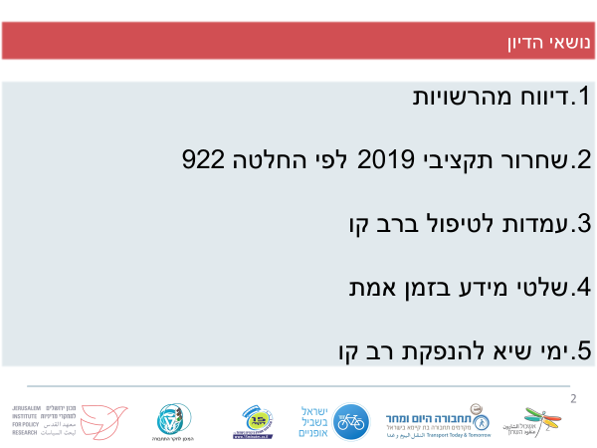

Slide 3
פורום רשויות ערביות באשכול השרון - מה עשינו עד כה?
העברת הכשרות ממוקדות ותהליך למידה של פרויקטים תחבורתיים המתוכננים לאזור, בשיתוף בעלי העניין המרכזיים: משרד התחבורה, הרשות הארצית לתח"צ וחברת נתיבי איילון.
הקמת קהילת עמיתים –בין 6 רשויות ערביות באשכול השרון
יצירת ממשקי העבודה מול בעלי תפקידים ברמה הארצית
איסוף מידע רלוונטי משותף לכל הרשויות
איתור חסמים תקציביים ומנהליים בנוגע לקידום תשתיות, ותפעול תח"צ

Slide 4
מפגשי תחבורה- פורום רשויות ערביות באשכול השרון
1. מפגש ייסוד פורום רשויות ערביות באשכול השרון (מצ"ב סיכום) 22 באפריל 2020
http://www.transportation.org.il/sites/default/files/pirsum/pgysht_shkvl_hshrvn_ntsygy_rshvyvt_rbyvt_22-4-2020_mtsgt_lhptsh.pdf
2. מפגש עם זאהר קבלן- מערך מיעוטים בנתיבי איילון 2 במאי 2020
http://www.transportation.org.il/node/4348/event-publications
3. מפגש עם סיוון הנדל- יועצת הרשות הארצית לתחבורה ציבורית, 21 במאי 2020
http://www.transportation.org.il/node/4360/event-publications
4. מפגש עם עמוס וינטרוב- אגף תחבורה ציבורית נתיבי איילון, 4 ביוני 2020
http://www.transportation.org.il/he/node/4377
5. מפגש עם גל מתוקי רגב- תכנון תחצ ביישובים ערביים 2020-2030, 16 ביוני 2020
http://www.transportation.org.il/event/4374/videos

Slide 5
בעלי עניין לקידום תחבורה באזור השרון
שלבי עבודה לקידום תשתיות תחצ
ברשויות הערביות
הרשות הארצית – הגדרת צורך והכנת פרוגרמה לתחצ
נתיבי איילון- תמחור אמדן ראשוני
הרשות הארצית - תיעדוף
משרד התחבורה –תקציב
נתיבי איילון – תכנון, סטטוטוריקה, תאום רשויות, ביצוע ברמה קצרת טווח וארוכת טווח
רשויות ערביות
מנהלת מיעוטים, משרד התחבורה (עאמר רשרש)
הרשות הארצית לתחבורה ציבורית
באמצעות יועצת חיצונית, סיוון הנדל
מלכה אנטוניו, מחוז גוש דן, הרשות הארצית לתח"צ
גף כלכלה- טיפול בנושא עמדות ושירות רב קו- רן שדמיי, ושלומית
טיפול בשלטי מידע אלקטרוניים – טל עופר
רכבת ישראל וחברות תשתית נוספות
נתיבי איילון
תכנון וסטטוטוריקה (גל מתוקי)
ביצוע- מערך מיעוטים,
(זאהר קבלאן)
הובלת ביצוע לפרויקטי תחצ קצרי טווח
(אגף תחצ- עמוס וינטרוב)
משרד האוצר
1. אגף תקציבים
2. החשב הכללי- ועדת חריגים

Slide 6
שחרור תקציבי 2019 בוועדת חריגים, החשב הכללי במשרד האוצר
אל: רוני חזקיה
החשב הכללי, משרד האוצר
אנו פורום נציגי ערים ערביות באשכול השרון, מודאגים באי אישור תקציבי של פרויקטים שהובטחו למגזר הערבי במסגרת החלטה 922 והיו אמורים להיות מאושרים במסגרת תקציב 2019.
לדוגמא:
אנו מבינים כי 280 מליון ש"ח במסגרת החלטה זו, נמצאים לפתחה של ועדת חריגים הנמצאת בראשותך, ומבקשים שחרור התקציבים לאלתר.
בברכה,
שם היישוב | שם הפרויקט | מיקום בטבלת צדק כללית | תכנון=1 ביצוע=2 | תח''צ/פיתוח | הרשאה נדרשת
קלנסווה | קלנסווה מסלול תח"צ עירוני | 89 | 1 | תח''צ | 3,084,874
טירה | טירה תח''צ-שלב ב' | 88 | 1 | תח''צ | 3,528,367

Slide 7
שלטי מידע בזמן אמת
  לכבוד: טל עופר, הרשות הארצית לתחבורה ציבורית
  הנדון: בקשה למידע אודות תוכנית הצבת שלטית מידע בזמן אמת
  ברשויות ערביות באשכול השרון
  שלום רב,
  אנו מבינים כי את מטפלת בנושא שלטי המידע, והובלת שינוי של
  מעבר מאחריות מפעיל התחצ באזור אל נתיבי איילון.
  נודה לקבל מימך
  קריטריונים להצבת השלטים
  תוכנית הצבת השלטים ברשויות הערביות באשכול, בפעימה הראשונה המתוכננת
  מי אמור יהיה לתחזק השלטים לאורך זמן? ראוי להדגיש כי לרשויות אין התקציבים הנדרשים לטיפול בנושא
  בברכה,
מספר שלטים בכל יישוב
טייבה | 9
טירה | 6
כפר קאסם | 5
קלאנסווה | 4
כפר ברא | 2
ג'לג'וליה | 2

Slide 8
עמדת הנפקת רב קו
לכבוד רן שדמי, מנהל אגף כלכלה, הרשות הארצית לתח"צ
אנו מבקשים להקים בהקדם נקודות מאויישות שיאפשרו לתושבי הרשויות לרכוש כרטיסי רב קו אישיים, בתוך תחומי הרשות, ולטפל בכרטיסי רב קו תקולים, לפי ההצעה הבאה:
בטייבה – 5 ימים בשבוע עמדה מאויישת בתוך בניין העירייה
קלנסווה- 3 ימים בשבוע עמדה מאויישת בתוך בניין העירייה
טירה - 3 ימים בשבוע עמדה מאויישת בתוך בניין העירייה
כפר קאסם –5 ימים בשבוע עמדה מאויישת בתוך בניין העירייה
ג'לג'ולה- יום בשבוע עמדה מאויישת בתוך בניין העירייה
נקודות הטענה של כרטיסים בכל הרשויות.

Slide 9
קמפיין להנפקת רב קו ברשויות
לכבוד סיוון הנדל
אנו מבקשים לקיים ימי שיא ברשויות הערביות באשכול השרון, במהלך חודש אוגוסט 2020, על מנת לאפשר לתושבי הרשויות לרכוש כרטיסי רב קו אישיים, בתוך תחומי הרשות, ולטפל בכרטיסי רב קו תקולים, על מנת למנוע צורך של נסיעה מיותר לרשויות מרוחקות.
ניידת הנפקה שתעבור בשכונות ברשויות השונות.
פעילות זו נדרשת בעיקר בתקופת הקורונה.
בברכה

Slide 10
איתור שטחים למסופי קצה
  הרשויות נדרשות כרגע לספק שטחים שיהיו מיועדים למסופי קצה של קווי האוטובוס בתחומי הרשות. קיים קושי רב באיתור שטחים לאור העובדה שמדובר בשטחים פרטיים. כיצד להתקדם:
  למידת עמיתים
  פגישת חשיבה משותפת
  דיון עם אלה שוורץ מנתיבי איילון

Slide 11
תודה לכולם על ההשתתפות
  לפרטים נוספים: תמר קינן 052-8974583

